Slide 1

FAQ
MODUL NILAM JOHOR
VERSI MURID | 16012022
SEKTOR SUMBER DAN TEKNOLOGI PENDIDIKAN
JABATAN PENDIDIKAN NEGERI JOHOR

Slide 2
1. Apakah itu Program NILAM
Program NILAM merupakan satu program yang menggalakkan pelajar untuk membaca. NILAM membawa maksud ‘Nadi Ilmu Amalan Membaca’. Ianya telahpun dilaksanakan sejak tahun 1999 oleh Kementerian Pelajaran Malaysia pada ketika itu. Program ini mula dilaksanakan dengan rasminya pada tahun 1999 bagi murid tahun satu di sekolah rendah dan tingkatan satu atau peralihan di sekolah menengah, iaitu melalui Surat Pekeliling Ikhtisas Kementerian Pelajaran Malaysia Bil 13/1998 : Program Membina Tabiat Membaca yang bertarikh 22 Mei 1998.

Slide 3
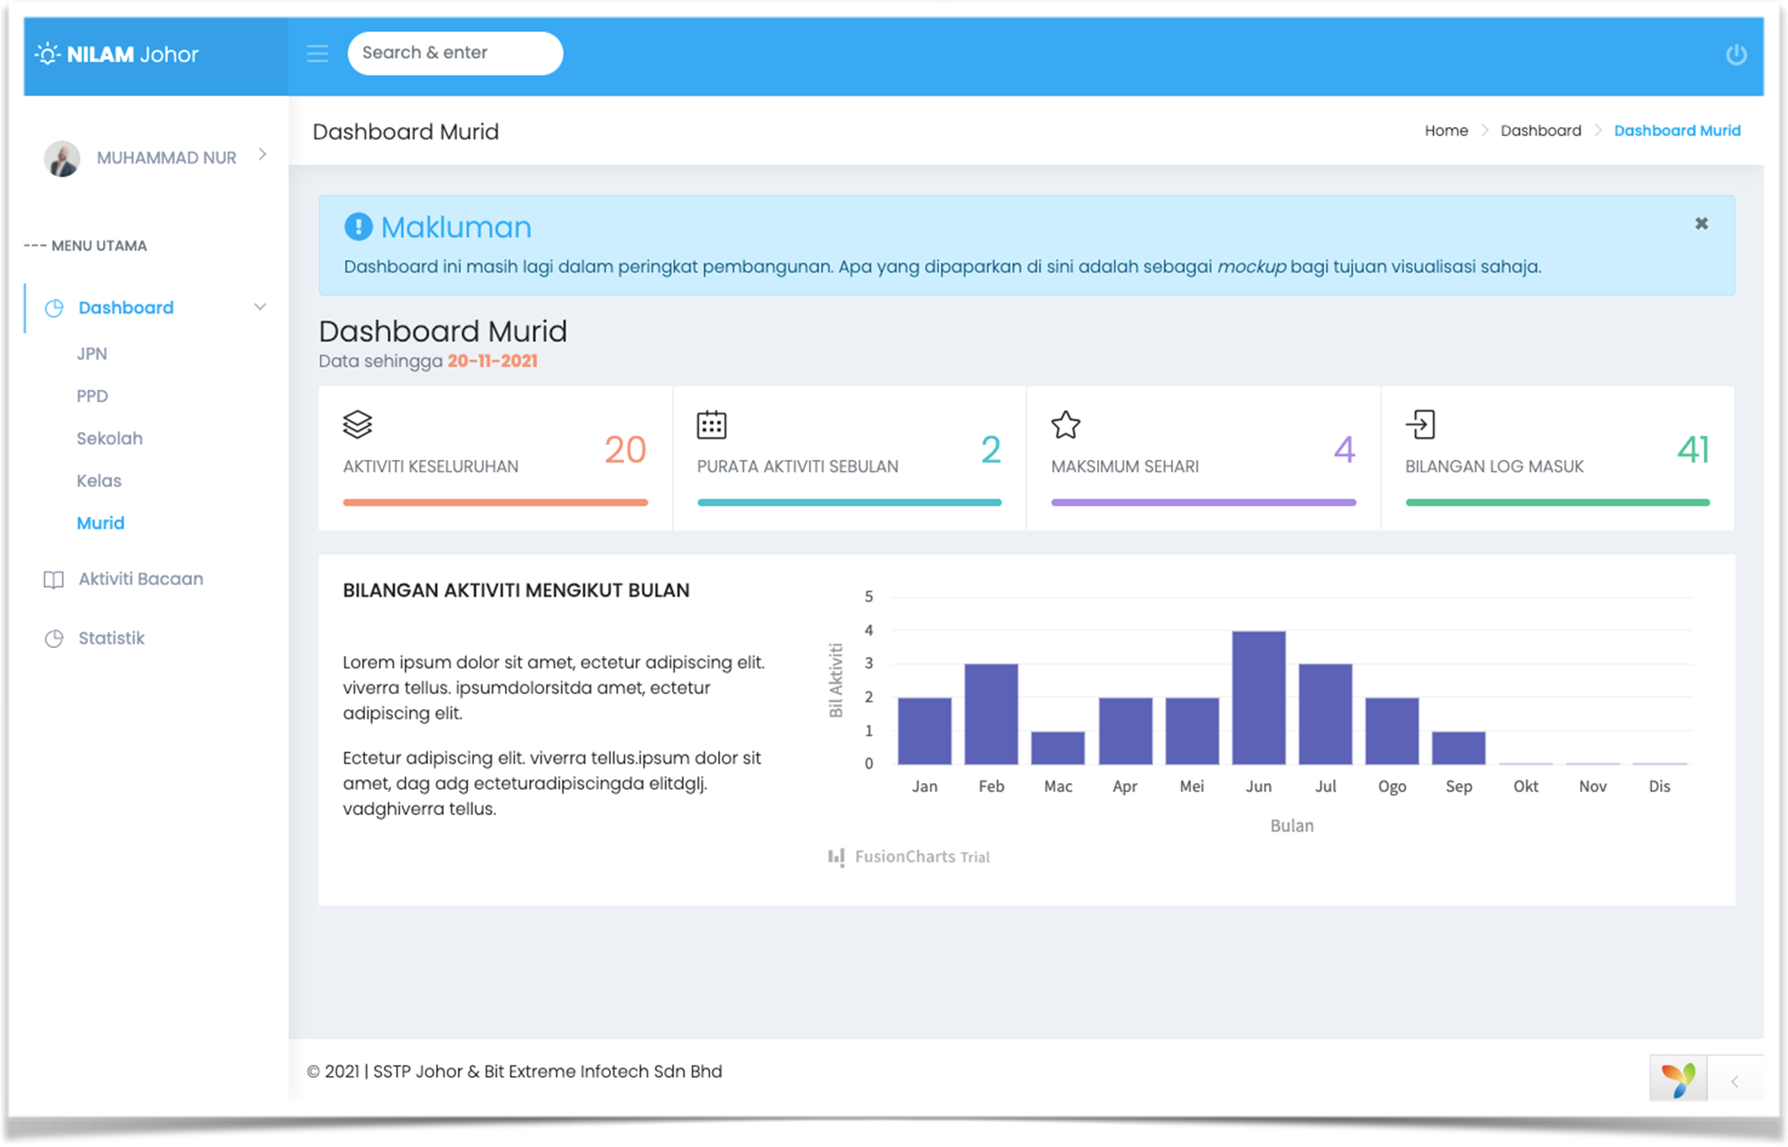
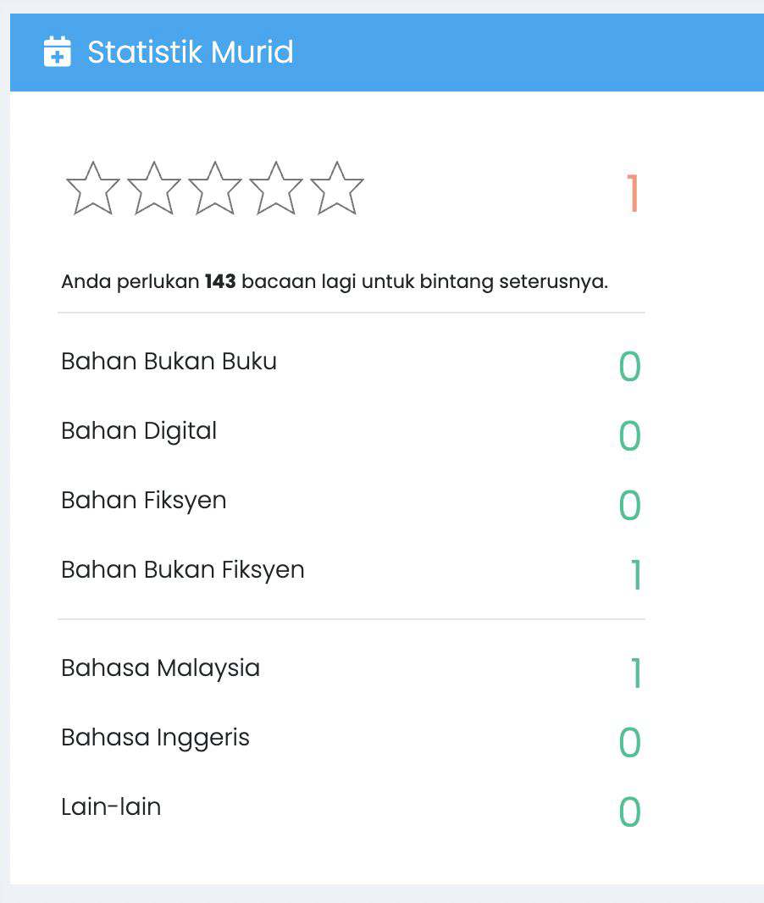
2. Apakah Modul NILAM Johor?
Modul NILAM Johor (MNJ) adalah satu platform dalam talian khusus untuk Negeri Johor bagi pengumpulan data bacaan Program NILAM yang lebih menyeluruh dan memudahkan pengguna bermula daripada peringkat murid, guru, sekolah, PPD dan JPN serta digunakan untuk pengiktirafan dalam pencapaian bintang PAJSK.

Slide 4
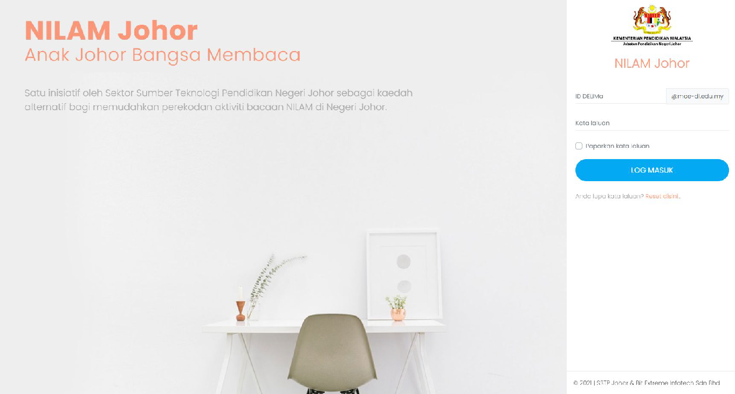
3. Apakah pautan URL Modul NILAM Johor
Modul NILAM Johor boleh dilayari melalui pautan berikut:
https://nilamjohor.edu.my

Slide 5
4. Siapakah yang menggunakan Modul NILAM Johor
SSTP JPN Johor (Admin Negeri)
USTP PPD (Admin Daerah)
Guru Perpustakaan dan Media (Admin Sekolah)
Guru Kelas
Murid

Slide 6
5. Bilakah MNJ akan mula digunakan?
Platform MNJ akan mula dapat diakses oleh semua murid di negeri Johor pada 20 Januari 2022 menggunakan ID DELIMa.

Slide 7
6. Siapakah yang perlu dirujuk jika saya tidak mengetahui ID DELIMa saya?
Sila rujuk dengan guru kelas anda atau guru ICT sekolah anda.

Slide 8
7. Apa yang perlu saya buat jika saya tidak dapat log masuk dalam MNJ?
Sila rujuk dan baca Manual Penggunaan Modul NILAM Johor versi Murid untuk memahami dengan lebih lanjut.
Sila semak ID DELIMa anda. Pastikan ID adalah betul.
Jika id anda betul, sila pastikan kata laluan adalah betul.
( kata laluan “default” : abcd@1234 )
Jika anda telah menukarkan kata laluan “default”, sila maklumkan kepada admin sekolah untuk proses reset semula kata laluan MNJ jika telah terlupa.
Jika masih tidak berjaya sila laporkan melalui pautan berikut:
https://bit.ly/AduanMNJ

Slide 9
8. Saya telah berjaya log masuk tetapi berada di dalam sekolah atau kelas yang berlainan.
Sila laporkan kepada guru kelas anda. Guru kelas akan memaklumkan kepada admin sekolah untuk proses pembetulan.
Proses pembetulan data akan dilaksanakan setelah admin sekolah dan guru kelas mendapat taklimat daripada PPD daerah masing-masing selewat-lewatnya pada 27 Januari 2022.

Slide 10
9. Bagaimana dengan data bacaan terkumpul saya pada tahun lepas?
Data bacaan terkumpul tahun sebelum akan dimuat naik ke dalam platform MNJ setelah Guru Perpustakaan dan Media selesai mengumpul data tersebut dan diserahkan kepada PPD selewat-lewatnya 20 Februari 2022 melalui platform pengumpulan data bacaan terdahulu yang disediakan.(gsheet)

Slide 11
10. Saya baru berpindah sekolah ke negeri Johor, adakah saya boleh menggunakan platform MNJ
Ya. Sila berikan butiran ID DELIMa dan rekod bacaan terkumpul anda kepada guru kelas untuk proses pendaftaran dan muat naik data.

Slide 12
11. Saya baru berpindah ke sekolah lain dalam negeri Johor tetapi nama saya masih di sekolah lama?
Sila maklumkan kepada admin sekolah lama untuk proses pindah keluar ID anda.
Admin sekolah lama anda akan mengeluarkan ID anda untuk dipindahkan ke kelas terapung negeri.
Admin sekolah baru akan menarik masuk ID anda daripada kelas terapung negeri ke dalam kelas anda di sekolah baru.

Slide 13
12. Saya akan berpindah keluar ke sekolah lain di luar negeri Johor, bagaimana dengan data bacaan saya?
Sedia maklum, platform MNJ khusus untuk murid di negeri Johor sahaja.
Sila maklumkan kepada admin sekolah untuk proses pindah keluar dan nyahaktif ID anda.
Admin sekolah akan **memuat turun maklumat data bacaan anda untuk dilampirkan dalam fail pertukaran/fail kemajuan.
**fungsi ini belum tersedia dan masih dalam proses pengaturcaraan.

Slide 14
13. Saya sebelum ini daripada sekolah swasta/ MRSM/ sekolah antarabangsa/ luar negara dan baru masuk ke sekolah di bawah Kementerian Pendidikan Malaysia.
Sila maklumkan kepada Guru ICT untuk proses penyediaan ID DELIMa anda.
Admin sekolah (MNJ) akan mendaftarkan anda ke dalam platform MNJ setelah anda mempunyai ID DELIMa.
Perekodan bacaan program NILAM anda boleh dilakukan secara manual dan direkodkan semula setelah mendapat akses ke platform MNJ.
Jika masih tiada id DELIMa dalam platform DELIMa, sila rujuk guru kelas dapatkan id ADPDM.
Contoh id ADPM 12345678
Id Delima : m-12345678@moe-dl.edu.my
(m-12345678)

Slide 15
14. Saya adalah murid di Kolej Vokasional/ Tingkatan 6/ Pendidikan Khas/ Pra Sekolah, adakah saya terlibat dalam program NILAM
Tidak Terlibat. Murid yang terlibat hanya Darjah 1-6 dan Tingkatan 1-5 aliran perdana sekolah KPM(termasuk peralihan). Namun begitu pihak sekolah boleh menjalankan program bacaan sendiri selari dengan Program Dekad Membaca Kebangsaan. Pendidikan Khas mempunyai program NILAM mereka sendiri di bawah kelolaan Bahagian Pendidikan Khas, KPM.

Slide 16
15. Apa yang perlu saya lakukan jika platform MNJ tidak dapat di akses atau berada di dalam mod penyelenggaraan?
Perekodan bacaan program NILAM dilaksanakan secara manual/catatan dalam buku latihan dan sebagainya.
Rekod bacaan perlu direkodkan semula ke dalam platform MNJ setelah mendapat akses masuk.

Slide 17
16. Bagaimana saya ingin melaporkan masalah dan isu yang timbul semasa penggunaan platform MNJ?
Segala masalah dan isu yang timbul semasa penggunaan MNJ boleh dilaporkan kepada guru kelas atau admin sekolah anda. Jika tidak dapat diselesaikan, sila lapor melalui pautan di bawah:
https://bit.ly/AduanMNJ

